Slide 1

秋天的怀念
史铁生

Slide 2
走近作者
字词掌握
目录
文本精读
技法点拨
总结

Slide 3
你能说出几句关于秋天的诗句吗？
停车坐爱枫林晚，霜叶红于二月花。
空山新雨后，天气晚来秋。
月落乌啼霜满天，江枫渔火对愁眠。
落霞与孤鹜齐飞，秋水共长天一色。
独立寒秋，湘江北去，橘子洲头。

Slide 4
01
走进作者

Slide 5
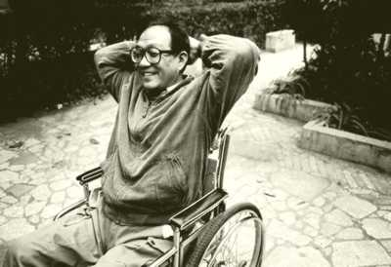
史铁生
——现代中国最令人敬佩的作家之一
1951年生于北京， 1972年，21岁的他因病瘫痪，从此永远坐上了轮椅。
自称“职业是生病，业余在写作”，获1983年全国优秀短篇小说奖。代表作有小说《我的遥远的清平湾》《命若琴弦》《务虚笔记》，散文《合欢树》《我与地坛》《病隙碎笔》等。
其中散文《我与地坛》被公认为中国近50年最优秀的散文之一。

Slide 6
“我们从史铁生的文字里看得到一个人内心无一日止息的起伏，同时也在这个人内心的起伏中解读了宁静。”
――蒋子丹

Slide 7
02
字词掌握

Slide 8
给标红字注音
瘫痪（ ） 暴怒（ ） 砸碎（ ）
侍弄（ ） 捶打（ ） 翻来覆去（ ）
憔悴（ ） 仿膳（ ） 絮絮叨叨（ ）
豌豆（ ） 诀别（ ）
TEMPLATE
TEMPLATE

Slide 9
多音字掌握
弄
宿
TEMPLATE
吐
扁
TEMPLATE

Slide 10
形近字辨析
捶（ ）捶打
锤（ ）铁锤
悴（ ）憔悴
粹（ ）精粹
覆（ ）翻来覆去
履（ ）西装革履
TEMPLATE
谣（ ）歌谣
徭（ ）徭役
TEMPLATE

Slide 11
词义解释
暴怒：极端愤怒
沉寂：十分寂静。
侍弄：经营照管（庄稼、家禽、家畜等）文中指养花。
翻来覆去：1、来回翻身；2、一次又一次。
央求：恳求。
喜出望外：遇到出乎意料的喜事而特别高兴。
絮絮叨叨：形容说话烦琐啰嗦。
诀别：分别（多指不易再见的离别）。
淡雅：素净雅致、素淡典雅。
高洁：高尚纯洁。
烂漫：颜色鲜明而美丽。
TEMPLATE
TEMPLATE

Slide 12
词语辨析
诀别——分别
同：都有离别的意思。
异：“诀别”指不易再见的离别。
“分别”指还能再见的离别。
练习：
1.没想到，那次分别竟成了（ ），他们此生再未相见。
2.暑假结束了，要返回城里上学了，我依依不舍地和这些纯朴的小伙伴（ ）
TEMPLATE
TEMPLATE

Slide 13
03
文本精读

Slide 15
一、再次浏览课文，概括文章主要内容

Slide 16
人物 情节 | 母亲 | “我”
第一次看花
第二次看花
第三次看花

Slide 17
二、圈划表现“我”脾气暴怒无常的句子

Slide 18
双腿瘫痪后，我的脾气变得暴怒无常。
1.望着望着天上北归的雁阵，我会突然把面前的玻璃砸碎；
2.听着听着李谷一甜美的歌声，我会猛地把手边的东西摔向四周的墙壁。
3.“不，我不去！”我狠命地捶打这两条可恨的腿，喊着，“我可活什么劲儿！”

Slide 19
细节描写
细节描写是指抓住生活中的细微而又具体的典型情节，加以生动细致的描绘，它具体渗透在对人物、景物或场面描写之中。
外貌描写
神态描写
细节描写
动作描写
TEMPLATE
心理描写
语言描写
环境描写
TEMPLATE

Slide 20
双腿瘫痪后，我的脾气变得暴怒无常。
1.望着望着天上北归的雁阵，我会突然把面前的玻璃砸碎；
2.听着听着李谷一甜美的歌声，我会猛地把手边的东西摔向四周的墙壁。
3.“不，我不去！”我狠命地捶打这两条可恨的腿，喊着，“我可活什么劲儿！”
动作描写
动作描写
动作描写
语言描写

Slide 21
三、阅读第一自然段，面对一个暴怒无常的“我”，找出母亲的做法。

Slide 22
理解、体贴
动作描写
母亲就悄悄地躲出去，在我看不见的地方偷偷地注意着我的动静。当一切恢复沉寂，她又悄悄地进来，眼圈红红地看着我。
牵挂、关切
神态描写
TEMPLATE
担忧、心疼
坚强
动作描写
母亲扑过来抓住我的手，忍住哭声说：“咱娘儿俩在一块儿，好好儿活，好好儿活……”
TEMPLATE
语言描写

Slide 23
人物 情节 | 母亲 | “我”
第一次看花
第二次看花
第三次看花
“听说北海的花儿都开了，我推着你去走走吧？”
“不，我不去！”
“北海的菊花开了，我推着你去看看吧？”
“什么时候？”

Slide 24
四、分角色朗读，体悟情感

Slide 25
母：“北海的菊花开了，我推着你去看看吧。”
子：“什么时候？”
母：“你要是愿意，就明天？”
子：“好吧，就明天。”
母：“那就赶紧准备准备。”
子：“哎呀，烦不烦？几步路，有什么好准备的！”
母：“看完菊花，咱们就去‘仿膳’，你小时候最爱吃那儿的豌豆黄儿。还记得那回我带你去北海吗？你偏说那杨树花是毛毛虫，跑着，一脚踩扁一个……”

Slide 26
为什么母亲说到这里，就不说了？
跑 踩
她又悄悄地出去了。
她出去了，就再也没回来。

Slide 27
五、阅读上下文，为什么母亲出去了，就再也没回来？
在母亲的身上，发生了什么呢？

Slide 28
可我却一直都不知道，她的病已经到了那步田地。后来妹妹告诉我，她常常肝疼得整宿翻来覆去地睡不了觉。
邻居们把她抬上车时，她还在大口大口地吐着鲜血。我没想到她已经病成那样。

Slide 29
在那段日子里——那是好几年长的一段日子，我想我一定使母亲作过了最坏的准备了，但她从来没有对我说过：“你为我想想。”事实上我也真的没为她想过。那时她的儿子，还太年轻，还来不及为母亲想，他被命运击昏了头，一心以为自己是世上最不幸的一个， 她有一个长到二十岁上忽然截瘫了的儿子，这是她唯一的儿子；她情愿截瘫的是自己而不是儿子，可这事无法代替；她想，只要儿子能活下去哪怕自己去死也行，可她又确信一个人不能仅仅是活着，儿子得有一条路走向自己的幸福；而这条路呢，没有谁能保证她的儿子终能找到。
这样一个母亲，注定是活得最苦的母亲。
——《我与地坛》

Slide 30
母亲就悄悄地躲出去……
她又悄悄地出去了。
她出去了。就再也没回来。
她昏迷前的最后一句话是：“我那个有病的儿子和我那个还未成年的女儿……”

Slide 31
又是秋天，妹妹推我去北海看了菊花。黄色的花淡雅，白色的花高洁，紫红色的花热烈而深沉，泼泼洒洒，秋风中正开得烂漫。我懂得母亲没有说完的话。妹妹也懂。我俩在一块儿，要好好儿活……

Slide 32
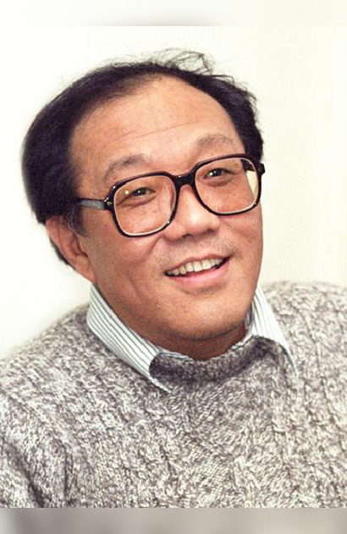
史铁生是当代中国最令人敬佩的作家之一。他的写作与他的生命完全同构在了一起，在自己的“写作之夜”，史铁生用残缺的身体，说出了最为健全而丰满的思想。他体验到的是生命的苦难，表达出的却是存在的明朗和欢乐，他睿智的言辞，照亮的反而是我们日益幽暗的内心。
——华语文学传媒大奖2002年度杰出成就奖得主史铁生授奖词

Slide 33
人物 情节 | 母亲 | “我”
第一次看花
第二次看花
第三次看花 | …… | ……
妹妹
……
“听说北海的花儿都开了，我推着你去走走吧？”
“不，我不去！”
“北海的菊花开了，我推着你去看看吧？”
“什么时候？”
好好儿活

Slide 34
04
技法点拨

Slide 35
05
总结

Slide 36
Fin
¡谢谢!

